Slide 1
第3章 Verilog HDL基础

Slide 2
第3章 Verilog HDL基础
3.1 Verilog HDL概述
3.2 Verilog HDL的模块
3.3 词法约定
3.4 数据类型
3.5 表达式与操作符
3.6 系统任务和函数
3.7 Verilog HDL建模方式

Slide 3

3.1 Verilog HDL概述
1、数字电路的设计方法
2、Verilog HDL程序结构

Slide 4
1、数字电路的设计方法
（1） 自下而上的设计方法
  从基本单元出发，对设计进行逐层划分的过程
（2）自上而下的设计方法
  从系统级开始，把系统划分为基本单元，然后再把基本单元划分为下一层次的基本单元，直到可用EDA元件实现为止。
（3）混合的设计方法
  复杂数字逻辑电路和系统设计过程，通常是以上两种设计方法的结合。
  在高层系统用自上而下的设计方法实现，而使用自下而上的方法从库元件或设计库中调用已有的设计单元。

Slide 5
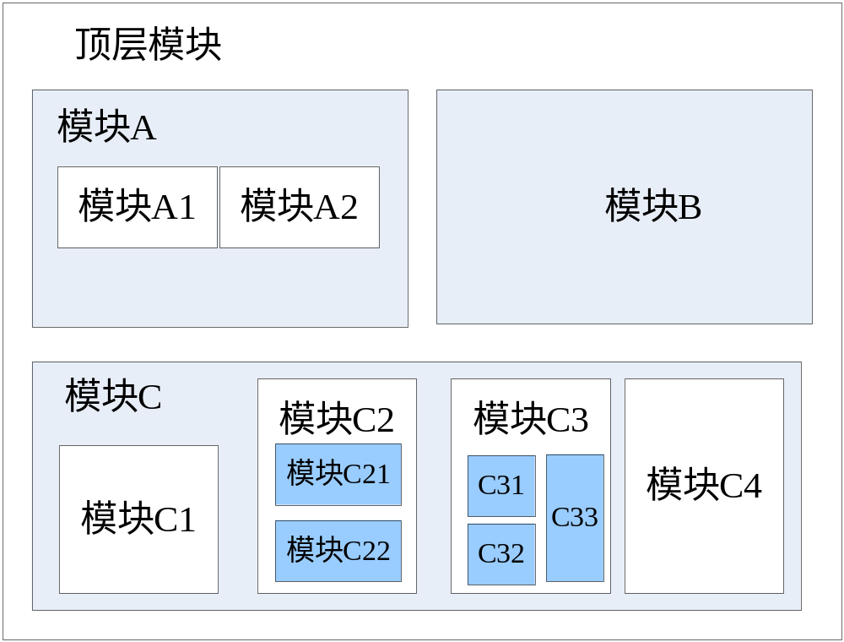
2、Verilog HDL程序结构
Verilog HDL程序就是模块的集合：

Slide 6
2、Verilog HDL程序结构
模块：代表一个基本的功能块，一个模块可以是一个元件，也可以是低层次模块的组合。
  模块通过接口（输入和输出端口）被高层的模块调用，但隐藏了内部的实现细节。
  使得设计者可以方便地对某个模块内部进行修改，而不影响设计的其他部分。
使用Verilog HDL完成某个数字电路设计的过程，其实就是一个个模块的程序设计过程。

Slide 7
3.2 Verilog HDL的模块
2、模块的声明与内容
1、模块的结构
3、模块实例与调用
4、时间单位与时延

Slide 8
1、模块的结构
模块是Verilog 的基本描述单位，用于描述某个设计的功能或结构及其与其他模块通信的外部端口。
一个模块可以在另一个模块中调用。
模块是并行运行的，通常需要一个高层模块通过调用其他模块的实例来定义一个封闭的系统，包括测试数据和硬件描述。

Slide 9
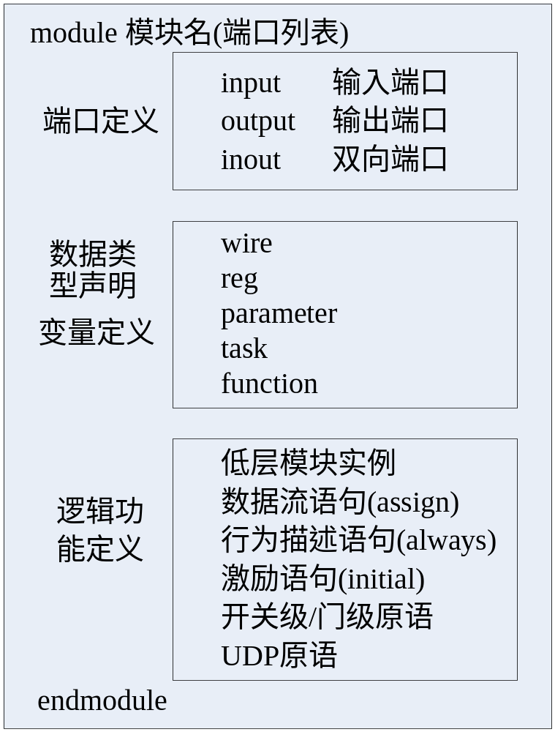
1、模块的结构
模块的结构：
关键字：
  module
  endmodule

Slide 10
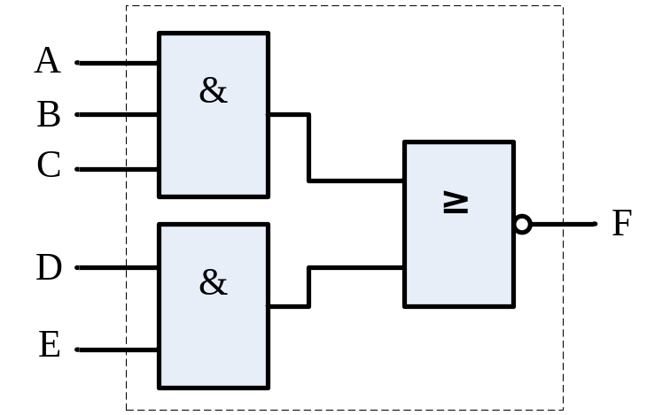
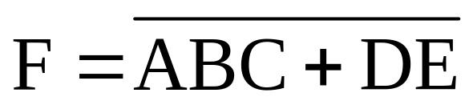
1、模块的结构
举例：
module First_M (A, B, C, D, E, F ); //端口名和端口列表
input A, B, C, D, E; //声明输入端口；
output F; //声明输出端口；
wire A, B, C, D, E, F; //声明端口的数据类型
assign F = ~ (( A & B &C) | ( D &E ));
//逻辑功能描述
endmodule

Slide 11
2、模块的声明与内容
完整的Verilog模块由4个部分组成：
  （1）模块声明
  （2）端口类型定义
  （3）数据类型声明和变量定义
  （4）逻辑功能描述

Slide 12
2、模块的声明与内容
（1）模块声明
  module 模块名(端口名1,端口名2,……端口名n);
  …… //其他语句
  endmodule //模块结束关键字
  每个模块必须有一个模块名，惟一地标识这个模块。
  端口列表用于描述这个模块的输入和输出端口，它是可选的——可以没有端口列表。
  对模块进行调用时，按端口列表定义分别连接到模块实例的端口列表信号。
在Verilog中，不允许在模块声明中嵌套模块。

Slide 13
2、模块的声明与内容
（2）端口类型定义
  端口是指模块与外界或其他模块进行连接、通信的信号线，它是模块与外界环境交互的接口，就好像IC芯片的输入、输出引脚。
  对于外界来说，模块内部是不可见的，对模块的调用只能通过模块实例的端口进行。
  端口定义用于指明端口列表中每一个端口的类型：
    输入端口：输入引脚
    输出端口：输出引脚
    双向端口，双向引脚

Slide 14
2、模块的声明与内容
（2）端口类型定义
input [位宽] 输入端口名1, 输入端口名2,……输入端口名n;
output [位宽] 输出端口名1, 输出端口名2,……输出端口名n;
inout [位宽] 双向端口名1, 双向端口名2,……双向端口名n;
位宽的格式是[high:low]，high指明最高位的序号，low指明最低位的序号，它们都是常量，low一般是1或者0。
位宽省略时，表明是默认位宽为1；
不同位宽的端口要分别定义。

Slide 15
2、模块的声明与内容
（2）端口类型定义
  举例：
input[3:0] a, b;
//a、b是位宽为4位的输入端口,a[3]是高位,a[0]为低位
input cin; // cin是输入端口，默认位宽为1位
output[4:1] sum;
// sum是4位的输出端口,sum[4]是高位,sum[1]为低位
inout [31:0] bus; //bus是31位的双向端口

Slide 16
2、模块的声明与内容
（3）数据类型声明和变量定义
  模块描述中使用的所有信号（包括端口、寄存器和中间变量等）都必须要事先定义，声明其数据类型后方可使用。
  Verilog HDL有19种数据类型，最常用的是：
    线网型（wire）
    寄存器型（reg）
    参数型（parameter）
  变量、寄存器、信号和参数等的声明部分必须在使用前出现 。
  端口的数据类型声明缺省时，EDA综合器将其默认为wire型。

Slide 17
2、模块的声明与内容
（3）数据类型声明和变量定义
  举例：
reg [3:0] a,b; //定义a和b的数据类型为4位的寄存器型reg
wire cin, cout; //cin、cout的数据类型为1位线网型wire
parameter x=8, y=x*2; //定义常量x为8，常量y为16

Slide 18
2、模块的声明与内容
（4）逻辑功能描述
  它是一个模块中最重要的部分，用于描述模块的行为和功能、子模块的调用和连接、逻辑门的调用、用户自定义部件的调用、初始态赋值initial、always块、连续赋值语句assign等等。
  在Verilog模块中，可用4种方式描述其逻辑功能：
    结构描述方式：可使用开关级原语、门级原语和用户定义的原语方式描述；
    数据流描述方式：使用连续赋值语句assign进行描述；
    行为描述方式：使用过程结构描述时序行为。
    3种描述方式的混合

Slide 19
3、模块实例与调用
模块的声明类似于一个模板，使用这个模板就可以创建实际的对象。
创建对象方法：调用模块
从模板创建对象的过程，称为实例化；创建的对象称为模块实例。
模块间的相互调用就是通过引用实例来完成的。
//顺序端口连接
模块名称 实例名称(实例端口1, 实例端口2,……实例端口n);
//命名端口连接
模块名称 实例名称( .模块端口1(实例端口1), .模块端口2(实例端口2),
……,.模块端口n(实例端口n));

Slide 20
3、模块实例与调用
【例3.2】：使用【例3.1】的模块First_M创建一个实例MyFirst_UUT。
顺序端口连接，默认a连接到A，b连接到B，依次类推，f连接到F
module First_M _Inst; //创建实例的模块
wire a, b, c, d, e, f //声明6个线网信号
First_M MyFirst_UUT (a, b, c, d, e, f);
endmodule
module First_M _Inst; //创建实例的模块
reg a, b, c, d, e; //声明5个reg信号
wire f; //声明1个wire信号
First_M MyFirst_UUT (
.F(f) ,
.A(a),
.B(b),.C(c), .D(d),.E(e),
);
endmodule
命名端口连接，可以不按声明的顺序
连接实例的输入端口A到reg变量a

Slide 21
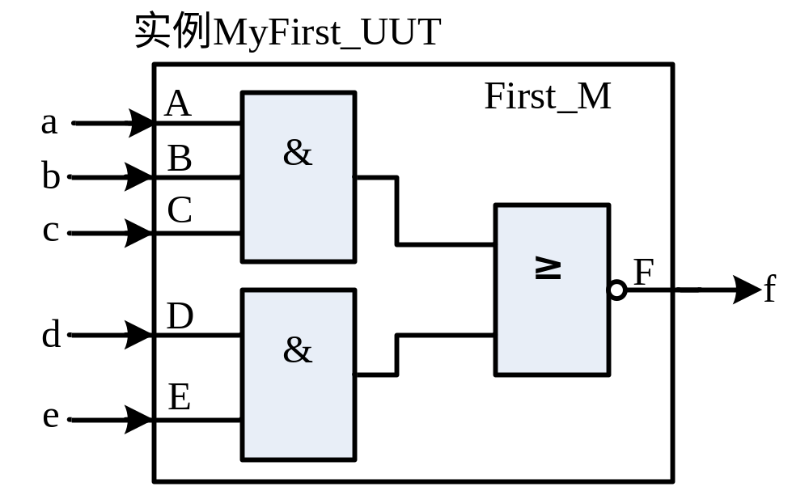
3、模块实例与调用
模块声明相当于定义了一个电路，而实例引用（即调用模块）就相当于又复制了一个和模块相同的电路，然后将其端口信号与外部信号连接（实例端口）。
模块实例MyFirst_UUT和模块First_M的关系

Slide 22
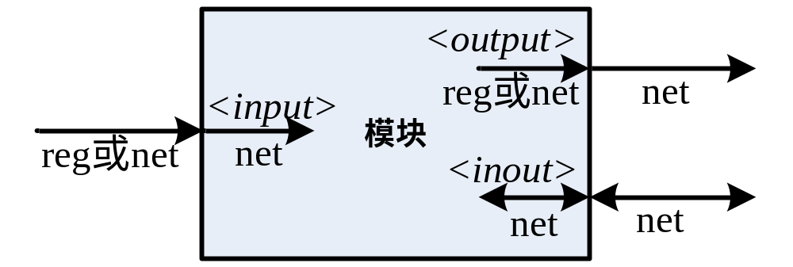
3、模块实例与调用
当一个模块中调用（实例引用）另一个模块时，端口之间的连接必须遵守一些规则，否则会报错。
Verilog允许模块实例的端口保持未连接的状态 。
 | 内部 | 外部
输入端口input | net | net、reg
输出端口output | net、reg | net
输入输出端口inout | net | net

Slide 23
4、时间单位与时延
Verilog HDL模型中，所有时延都根据单位时间来定义。
  编译器指令`timescale：用于定义时延的单位和时延精度，将时间单位与实际时间相关联。
  指令格式为：
  `timescale 时延单位 / 时间精度
    时延单位和时间精度：由值1、10、和100以及单位s、ms、us、ns、ps和fs组成。
  举例：
    `timescale 1ns/100ps /*时延单位为1ns，时延精度为100ps，即所有的时延必须被限定在0.1ns内*/
    `timescale 10ns/1ns //时延单位为10ns，时延精度为1ns

Slide 24
4、时间单位与时延
`timescale编译器指令需在模块描述前定义，并且影响后面所有的时延值。
`timescale 1ns/100ps
assign #2 Sum = A ^ B;
// #2指2个时间单位，即2ns
A、B发生变化后延时2时间单位执行赋值
`timescale 10ns/1ns
assign #2 Sum = A ^ B;
// #2指2个时间单位，即20ns

Slide 25
3.3 词法约定
与C语言类似，语言要素包括以下内容：
  （1）标识符
  （2）关键字
  （3）注释
  （4）格式

Slide 26
3.3 词法约定
（1）标识符
  以字母或者下划线“_”开头的，由字母、数字、$符号和下划线“_”组成的字符串。
  标识符是区分大小写的。
  以“$”为开头的标识符是为系统函数保留的，不能做普通标识符的起始字符。
合法标识符：
Sum
SUM //与Sum不同，区分大小写
_Row_1
C79_F$
非法标识符：
$C79_F //不能以$开头
356_Day //不能以数字开头
and //and是关键字
S-T* //不能含有-和*等其他字符

Slide 27
3.3 词法约定
（2）关键字
  即保留字
  只有小写的关键字才是保留字。
分类 | 常见关键字
定义 | module endmodule input output inout function endfunction task endtask
数据类型 | wire reg parameter integer signed
语句 | assign always if else begin end case casex casez endcase default for posedge negedge
内置原语 | and or not nand nor xor xnor notif0 notif1 bufif0 bufif1

Slide 28
3.3 词法约定
（3）注释
  单行注释：以“//”开始，忽略从“//”到行尾的内容。
  多行注释：以“/*”开始，结束于“*/”，允许注释有多行。
  多行注释不允许嵌套，但是允许单行注释可以嵌套在多行注释中。

Slide 29
3.3 词法约定
（4）格式
  区分大小写，即大小写不同的标识符是不同的；但是关键字都是小写的。
  Verilog HDL是自由格式的，即结构可以跨越多行编写，也可以在一行内编写。
initial begin Top = 3'b001; #2 Top = 3' b011; end //一行书写完毕
initial
begin
Top = 3'b001;
#2 Top = 3' b011;
end
等价于

Slide 30
3.4 数据类型
1、常量
2、变量
3、标量与向量
4、参数

Slide 31
1、常量
Verilog HDL的信号值集合：
  1）0：逻辑0或“假”，低电平；
  2）1：逻辑1或“真”，高电平；
  3）x 或者X：未知，不确定；
  4）z 或者Z：高阻抗。
在门的输入或一个表达式中的为“z”的值通常解释成“x”。
x值和z值都是不分大小写的，也就是说，值0x1z与值0X1Z相同。
Verilog HDL中的常量是由以上这四类基本值组成的。

Slide 32
1、常量
Verilog HDL中有三类常量：
  （1）整型
  （2）实数型
  （3）字符串型

Slide 33
1、常量
（1）整型常量
  <位数> ‘<进制> <数字序列>
  位数：指明数字的二进制位数，只能用十进制数表示；
  进制：表明数字序列的进制，有4种进制：
    b或B：二进制
    o或O：八进制
    d或D：十进制
    h或H：十六进制
  数字序列：用连续的0~9、a~f或者A~F来表示，不区分大小写，不同进制只能使用规定的部分数字。

Slide 34
1、常量
（1）整型常量
  举例：
  4'b1x01 //4位（二进制）的二进制数1x01
  5'O37 //5位（二进制）的八进制数37
  9'D256 //9位（二进制）的十进制数256
  12'habc //12位（二进制）的十六进制数abc

Slide 35
1、常量
（1）整型常量
  默认位宽：与仿真器和使用的计算机有关（最小为32位）；
  默认进制：默认为十进制数；
  负数：在<位数>前加负号“-” ；负数数值用二进制补码表示
  符号说明“s”：用于表示参加算术运算是带符号数；
  下划线符号“_”：可出现在数字序列的任何位置，用来提高易读性，在编译阶段将被忽略；
  “？”：用来代替高阻“z”，以增强casez和casex语句的可读性；
  x（或z）：在十六进制值中代表4位x（或z），在八进制中代表3位x（或z），在二进制中代表1位x（或z）；
  高位自动扩展：<位数>比<数字序列>的长度长，Verilog约定：
    最高位是0、x或z：则用0、x或z自动扩展，填补最高位；
    最高位是1：则用0自动扩展，填补最高位；
  截断： <位数>比<数字序列>的长度长短，最左边的位被截断。

Slide 36
1、常量
（2）实数常量
  实数常量定义：
    十进制计数法
    科学计数法
2.0 //小数点两边都必须要有数字，不能为2或者2.
1125.678
0.1
23_5.1e2 //e后面的数字为指数；忽略下划线；真值为
//23510.0
3.6E2 // E与e相同；其值为360.0
5E-4 //其值为0.0005

Slide 37
1、常量
（3）字符串常量
  字符串是用双引号括起来的一个字符序列。
  对于字符串的限制是：必须在一行中书写完，不能分成多行书写，也即不能包含回车符。
  用8位的ASCII码表示字符串中的字符。
  字符串常量定义：
"Hi,Verilog HDL!" //是字符串
“CLICK->HERE” //是字符串
reg [8*15:1] String_1;
initial
String_1 = "Hi,Verilog HDL!"

Slide 38
1、常量
（3）字符串常量
  特殊字符：在显示字符串时具有特定的意义，例如换行符、制表符和显示参数的值等。
  如果要在字符串中显示这些特殊字符，则必须在前面添加前缀转义字符，主要为反斜线“\”和“%”
转义字符 | 显示的特殊字符
\n | 换行符
\t | tab（制表空格）
\\ | \
\" | "
%% | %
\ooo | 八进制数ooo对应的字符

Slide 39
2、变量
Verilog HDL有19种数据类型，依据其信号的物理特性，分为两大类：
  （1）线网类型（net type）
  （2）寄存器类型（register type）

Slide 40
2、变量
（1）线网类型
  表示Verilog结构化元件间的物理连线，它由其连接器件的输出来连续驱动，例如连续赋值或门的输出。
  如果没有驱动元件连接到线网，线网的缺省值为z。
线网数据类型包含下述11种线网子类型：
wire：普通线网
tri：三态线网（多驱动源线网）
wand：线与线网
wor：线或线网
triand：线与三态线网
trior：线或三态线网
trireg：三态寄存器
tri0：三态线网0（无驱动源时为0）
tri1：三态线网1（无驱动源时为1）
supply0：电源地
supply1：电源

Slide 41
2、变量
（1）线网类型
线网类型说明语法为：
  net_type [msb:lsb] net1, net2, . . . , netN;
  net_type：是上述线网类型的一种；
  msb和lsb：用于定义线网位宽的常量表达式；
  位宽定义是可选的；如果没有定义位宽，缺省的线网位宽为1位。
在所有网线型数据类型中，最常用的是wire型：
  wire型变量：用来表示以assisn语句生成的组合逻辑信号，输入/输出信号在默认情况下自动定义为wire型。
  wire型信号：可作为任何语句中的输入，也可作为assign语句和实例化元件的输出。

Slide 42
2、变量
（1）线网类型
声明举例：
  wire Ready, Ack; //定义了2个1位的连线
  wire [31:0] data; //data是32位的线网变量
  wand [2:0] Addr; //Addr是3位的线与变量
  如下的定义是非法的：
  wire [4:0] x, [3:1]y; //不同的位宽要分开定义
  wire z[7:0]; //定义格式不对

Slide 43
2、变量
（2）寄存器类型
  表示一个抽象的数据存储单元，它保持原有的数值，直到被改写。
  寄存器类型变量只能在always和initial语句中被赋值，并且它的值从一个赋值到另一个赋值之间被保存下来。
  寄存器类型的变量具有x 的缺省值。
有5种不同的寄存器类型：
  reg：寄存器类型
  integer：整型
  time：时间寄存器
  real：实数类型
  realtime：实数时间类型（与real类型完全相同）

Slide 44
2、变量
（2）寄存器类型
  1）reg型
    最常用的寄存器类型，对应触发器、锁存器等具有状态保持功能的电路元件 。
    reg型变量与wire型变量的区别是：wire型变量需要持续地驱动，而reg型变量保持最后一次的赋值。
    reg型变量的定义格式如下：
    reg[msb：lsb] 变量l, 变量2, …, 变量n;
      reg是类型关键字；
      [msb：lsb]用于定义reg型变量的位宽，msb是最高位序号，lsb是最低位序号；
      如果不指定位宽，则自动默认为l。

Slide 45
2、变量
（2）寄存器类型
  1）reg型
    定义举例：
    reg [3:0] Sum; //Sum为4 位寄存器
    reg Cnt; //1位寄存器
    reg [1:32] MAR, MDR; //定义了2个32位寄存器

Slide 46
2、变量
（2）寄存器类型
  2）存储器类型
    存储器类型通常用来为RAM和ROM建模，它实际上就是寄存器的一维数组。
    数组的每个元素称为一个元素或者字（word），由索引来指定；字的位宽（字长）可以为1位或者多位。
    定义格式：
reg [msb: lsb] memory1[lower1:upper1], memory2[lower2: upper2],. . . ;
    [msb: lsb]定义存储器字的位宽
    [lower1: upper1]定义存储器的字数（即数组的元素个数）。

Slide 47
2、变量
（2）寄存器类型
  2）存储器类型
    定义举例：
reg [0:3] MyMem [0:63]; //MyMem为64×4bits的存储器
reg membit [0:1023]; // membit为1024×1bit的存储器
    存储器属于寄存器数组类型。
    数组的维数不能大于2。
    注意线网数据类型没有相应的存储器类型。

Slide 48
2、变量
（2）寄存器类型
  2）存储器类型
    定义举例：
parameter ADDR_SIZE = 1024, WORD_SIZE = 8;
reg [0: WORD_SIZE-1] Ram1 [ ADDR_SIZE-1 : 0], DataReg;
    Ram1是1K×8位寄存器数组（存储器），
    DataReg是一个8位寄存器；
    Ram1[345]：访问存储器Ram1的地址为345的那个单元的字节数据。

Slide 49
2、变量
（2）寄存器类型
  3）integer寄存器类型
    整数寄存器包含整数值，整数寄存器可以作为普通寄存器使用，典型应用为高层次行为建模。
    整数型变量定义：
  integer integer1, integer2,. . . intergerN;
    整数声明中容许无位界限，默认是宿主机的位宽，最少容纳32位。
    整数变量是有符号数，而reg型变量是无符号数。
    整数不能作为位向量访问。

Slide 50
2、变量
（2）寄存器类型
  3）integer寄存器类型
    定义举例：
  integer A, B, C; //三个整数型寄存器。
  integer List1 [3:6]; //一组四个寄存器。

Slide 51
3、标量与向量
向量：位宽大于1
标量：位宽为1
线网和寄存器类型的数据均可声明为向量，如果在声明中未指定位宽，则默认为标量。
wire a; //标量线网变量，默认位宽=1
wire [15:0] ab,db; //定义了2个16位的向量线网
reg [1:16] AR,DR; //定义了2个16位的寄存器（向量）
reg clk; //标量寄存器，默认

Slide 52
3、标量与向量
访问wire线网向量或者reg寄存器向量时，可以对向量整体访问（全选）或者部分访问（位选或域选）。
wire [7:0] in,out; //in和out为8位wire线网向量
wire [4:1] temp1; // temp1为4位wire线网向量
reg [3:0] temp2; // temp2为4位reg寄存器向量
assign out=in; //8位全选，整体访问
assign out[7:4]=in[3:0]; //域选，将in的低4位赋值给out的高4位
assign out[6:3]=temp1;
//out域选，temp1全选，将temp1赋值给out的3~6位
assign in[7:4]=temp2; //reg变量temp2对wire变量in的高4位持续驱动

Slide 53
4、参数
参数是一个常量，常用于定义时延和变量的宽度。
使用parameter说明的参数只被赋值一次。
参数说明形式如下：
parameter param1=const_expr1, param2 = const_expr2 , . . . , paramN = const_exprN;
定义举例：
parameter LINELENGTH = 132, ALL_X_S = 16'bx; //整型常量参数
parameter BIT = 1, BYTE = 8, PI = 3.14; //PI是实数型常量参数
parameter STROBE_DELAY = ( BYTE + BIT) / 2;
//由表达式计算结果赋值参数
parameter TQ_FILE = " /home/bhasker/TEST/add.tq";
//字符串型常量参数

Slide 54
3.5 表达式与操作符
表达式由操作数和操作符构成，其作用是根据操作符的意义对操作数计算出一个结果。
操作数：常数、参数、线网、寄存器、线网和寄存器的位选与域选、时间、存储器、函数调用。
常量表达式：在编译时就计算出常数值的表达式，常量表达式由常量和参数构成。
标量表达式：计算结果为1位的表达式。

Slide 55
3.5 表达式与操作符
注意区分无符号数和有符号数：
下列情况被当做无符号数：
  线网型
  一般寄存器型（reg）
  基数格式表示形式的整数，譬如5’d12、-5’d12
下列情况被当做有符号数：
  整数寄存器（integer）
  十进制形式的整数，譬如12、-12
-12 / 4 //有符号数，结果是-3
-'d12 / 4 /*无符号数，结果是-12的32位二进制补码除以4，即（2³²-12）÷4=1073741821 */

Slide 56
3.5 表达式与操作符
reg[3:0] A,B;
interger C,D,E;
A=4’b0110; B=4’b0100;
C=7; D=4; E=2;
操作符：9类
  （1）算术操作符
操作符符号 | 执行操作 | 操作数个数 | 举例
+ | 算术加 | 1或2 | A+B //结果为4’b 1010
- | 算术减 | 1或2 | A-B //结果为4’b 0010
* | 乘法 | 2 | A*B //结果为5’b 11000
/ | 除法 | 2 | C/D //结果为1，整除
% | 模除 | 2 | C%D //结果为3，取余数
** | 求幂 | 2 | C**E //结果为7²=49

Slide 57
3.5 表达式与操作符
a = 0 ; b = 1;
C =3 ; D =0 ;
E=4’b0x10;
操作符：9类
  （2）逻辑操作符
操作符符号 | 执行操作 | 操作数个数 | 举例
&& | 逻辑与 | 2 | a && b //结果为0 C&&D //结果为1&&0=0
|| | 逻辑或 | 2 | a || b //结果为1 C || D //结果为1 || 0=1
! | 逻辑非 | 1 | !a 结果为1，!b结果为0 !C结果为0，!D结果为1

Slide 58
3.5 表达式与操作符
操作符：9类
  （3）关系操作符
A= 6 ; B = 8;
C=4’b0x10;
操作符符号 | 执行操作 | 操作数个数 | 举例
> | 大于 | 2 | A > B //结果为0
< | 小于 | 2 | A < B //结果为1
>= | 大于等于（不小于） | 2 | A >= B //结果为0
<= | 小于等于（不大于） | 2 | A <= C //结果为x

Slide 59
3.5 表达式与操作符
A= 6 ; B = 8;
C=4’b1001; D=4’b1011;
E=4’b1xxz; F=4’b1xxx;
G=4’b1xxz;
操作符：9类
  （4）等价操作符
符号 | 执行操作 | 操作数个数 | 说明 | 举例
== | 等于 | 2 | 若操作数中有x或z，则结果为x | A == B //结果为0 E == G //结果为x
!= | 不等于 | 2 | 若操作数中有x或z，则结果为x | A!= B //结果为1 D!= E //结果为x
=== | 全等 | 2 | 比较包括x和z | E === G //结果为1 E === F //结果为0
!== | 不全等 | 2 | 比较包括x和z | D !== E //结果为1 G !== E //结果为0

Slide 60
3.5 表达式与操作符
操作符：9类
  （5）位运算操作符
A=4’b1011; B=4’b1101;
C=4’b0000; D=4’b1xxx;
符号 | 执行操作 | 操作数个数 | 举例
& | 按位与 | 2 | A & B //结果为4’b1001 A & D //结果为4’b10xx
| | 按位或 | 2 | A | B //结果为4’b1111 A | D //结果为4’b1x11
^ | 按位异或 | 2 | A^B //结果为4’b0110 A^D //结果为4’b0xxx
~ | 按位取反 | 1 | ~A //结果为4’b0100 ~D //结果为4’b0xxx
~^或^~ | 按位同或 | 2 | A~^B //结果为4’b1001 B~^C //结果为4’b0010

Slide 61
3.5 表达式与操作符
操作符：9类
  （6）归约操作符
符号 | 执行操作 | 操作数个数 | 举例
& | 归约与 | 1 | &A //结果为0 &D //结果为0
~& | 归约与非 | 1 | ~&B //结果为1 ~&D //结果为x
| | 归约或 | 1 | | A //结果为1 | D //结果为1
~| | 归约或非 | 1 | ~| C //结果为1 ~| D //结果为0
^ | 归约异或 | 1 | ^C //结果为0 ^D //结果为x
~^或^~ | 归约同或 | 1 | ~^B //结果为0 ~^D //结果为x
A=4’b1011;
B=4’b1101;
C=4’b0000;
D=4’b1x0x;

Slide 62
3.5 表达式与操作符
A=4’b1011; B=4’b1101;
integer C=-10;
//二进制为1111_1111_1111_1111
_1111_1111_1111_0110
操作符：9类
  （7）移位操作符
符号 | 执行操作 | 操作数个数 | 举例
>> | 逻辑右移 | 2 | A>>1 //结果为4’b0101 B>>2 //结果为4’b0011
<< | 逻辑左移 | 2 | A<<1 //结果为4’b0110 B<<2 //结果为4’b0100
>>> | 算术右移 | 2 | C>>>2 /*结果为32’b1111_ 1111_1111_ 1111_1111_1111_1111_1101，即-3*/
<<< | 算术左移 | 2 | C<<<3 /*结果为32’b1111_ 1111_1111_ 1111_1111_1111_1011_0000，即-80*/

Slide 63
3.5 表达式与操作符
操作符：9类
  （8）条件操作符
    格式如下：
    条件表达式 ? 真表达式 : 假表达式
    如果条件表达式为真（即值为1），则运算返回真表达式；如果条件表达式为假（即值为0），则运算返回假表达式。
    如果条件表达式为x或z，结果将真表达式和假表达式按位操作，运算逻辑如下： 0与0得0，1与1得1，其余情况为x。
    举例：变量c要取a和b中值大的那个数，则可以：
    c = (a>b) ? a : b //即若a>b，则c=a，否则c=b

Slide 64
3.5 表达式与操作符
操作符：9类
  （9）拼接和复制操作符
    拼接：将小表达式合并形成大表达式，格式如下：
    {表达式1, 表达式2, ……, 表达式n}
    复制操作符：用于指定拼接时的重复次数，格式如下：
      {重复次数 {表达式1, 表达式2, ……, 表达式n}}
    举例：
    Abus = {3{4'b1011}}; //位向量12'b1011_1011_1011
    Abus = {{4{Dbus[7]}}, Dbus}; //可用于符号扩展
    {3{1'b1}} //结果为111
    {3{Ack}} //结果与{Ack, Ack, Ack}相同。

Slide 65
3.5 表达式与操作符
操作 | 符号 | 优先级
单目操作 | + - ! ~ | 最高
乘、除、模除 | * / %
加、减 | + -
移位 | >> <<
关系 | < <= > >=
等价 | == != === !==
缩减 逻辑 位运算 | & ~&
 | ^ ~^
 | | ~|
 | &&
 | ||
条件 | ?: | 最低
操作符优先级：
  除条件操作符从右向左关联外，其余所有操作符自左向右关联。
  从最高优先级（顶行）到最低优先级（底行）排列，同一行中的操作符优先级相同。

Slide 66
3.7 Verilog HDL建模方式
1、建模方式概述
2、结构建模方式
3、数据流建模方式
4、行为建模方式

Slide 67
1、建模方式概述
在Verilog模块中，可用下述方式描述一个设计：
  （1）结构描述方式：使用门级和开关级内置器件来设计与描述逻辑电路；
  （2）数据流描述方式：通过说明数据的流程对模块的逻辑功能进行描述；
  （3）行为描述方式：只注重电路实现的算法，对电路行为进行描述；
  （4）混合描述方式 ：上述描述方式的混合

Slide 68
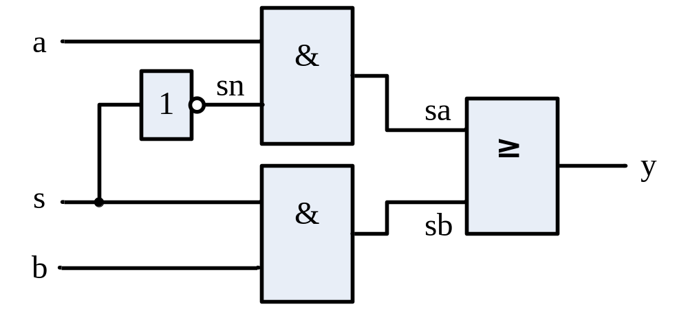
1、建模方式概述
【例3.3】使用三种基本建模方式，描述模块mux2to1，实现图3.6所示的1位二选一电路。
1位二选一电路图

Slide 69
1、建模方式概述
（1）结构描述方式：根据电路结构建模
module mux2to1_1(y,a,b,s);
output y;
input a,b,s;
wire a,b,s,y;
wire sn,sa,sb
not u1(sn,s);
and u2(sa,a,sn);
and u3(sb,b,s);
or u4(y,sa,sb);
endmodule
建模方法：使用基本的内置逻辑门，将电路图翻译成Verilog的模块语句。

Slide 70
1、建模方式概述
（2）数据流描述方式：根据逻辑表达式建模
module mux2to1_2(y,a,b,s);
  output y;
  input a,b,s;
  wire a,b,s,y;
  assign y = ((~s) & a) | (s & b);
  //等价于 assign y =(~s) ? a : b;
endmodule
建模方法：根据最简逻辑表达式，采用连续赋值语句（assign）对输出变量进行赋值。
特点：只关心逻辑表达式，而不关心具体的门电路

Slide 71
1、建模方式概述
（3）行为描述方式：根据电路行为建模
module mux2to1_3(y,a,b,s);
output y;
input a,b,s;
wire a,b,s;
reg y;
always @(s or a or b)
if (!s) y = a;
else y = b;
endmodule
建模方法：基于电路行为的因果关系来描述模块的逻辑功能，它看不到电路的内部结构，只看到电路表现的行为。

Slide 72
1、建模方式概述
总结：设计者可以根据需要，在每个模块内部，对逻辑功能进行不同方式的描述，这与建模的抽象层次有关。
模块对外显示的功能都是一样的，仅与外部环境有关，与内部的抽象层次无关；而模块的内部结构对外部环境来说是透明的。
Verilog有4个抽象层次：从低到高
  开关级（几乎不用）
  门级
  数据流级
  行为级（或称算法级）
寄存器传输级RTL：能够被逻辑综合工具综合的行为级建模和数据流级建模的结合。

Slide 73
2、结构建模方式
结构建模方式：通过调用逻辑元件，描述信号之间的连接，建立逻辑电路的模型。
可使用的逻辑元件：
  1）内置开关（晶体管）；
  2）内置逻辑门；
  3）用户定义的门级原语；
  4）模块实例；
逻辑元件之间，通过使用线网信号来相互连接

Slide 74
2、结构建模方式
内置门级元件：
类型 | 关键字 | 元件功能 | 元件调用
多输入门 | and | 与门 | <元件名> <实例名>(<输出>,<输入1>,…,<输入n>);
 | nand | 与非门
 | or | 或门
 | nor | 或非门
 | xor | 异或门
 | xnor | 异或非（同或）门
多输出门 | buf | 缓冲器 | <元件名> <实例名> (<输入1>,……,<输入n>, <输出>);
 | not | 非门
三态门 | bufif0 | 低使能三态门 | <元件名> <实例名>(<数据输出>, <数据输入>, <控制输入);
 | bufif1 | 高使能三态门
 | notif0 | 低使能三态非门
 | notif1 | 高使能三态非门

Slide 75
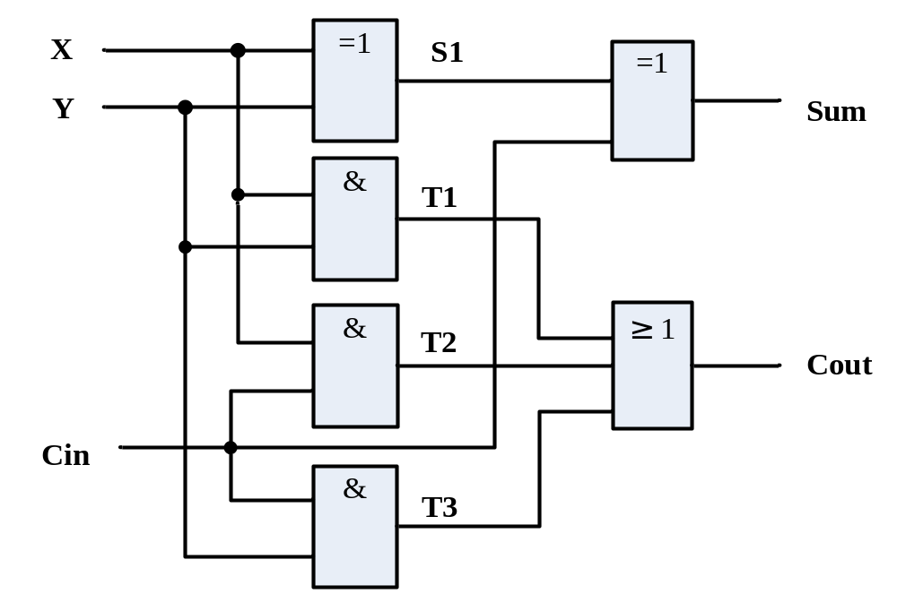
2、结构建模方式
【例3.4】使用结构建模方式，描述1位全加器模块Full_Adder，电路如图3.7所示。

Slide 76
2、结构建模方式
全加器模块Full_Adder：
module Full_Adder (Sum, Cout, X, Y, Cin);
  output Sum, Cout;
  input X, Y, Cin;
  wire S1, T1, T2, T3;
  xor XU1 (S1, X, Y), //S1 = X ⊕ Y
  XU2 (Sum, S1, Cin); //Sum = S1 ⊕ Cin
  and AU1 (T1, X, Y), //T1 = X·Y
  AU2 (T2, X, Cin), //T2 = X·Cin
  AU3 (T3, Y, Cin); //T3 = Y·Cin
  or OU1 (Cout, T1, T2, T3); //Cout = T1+T2+T3
endmodule

Slide 77
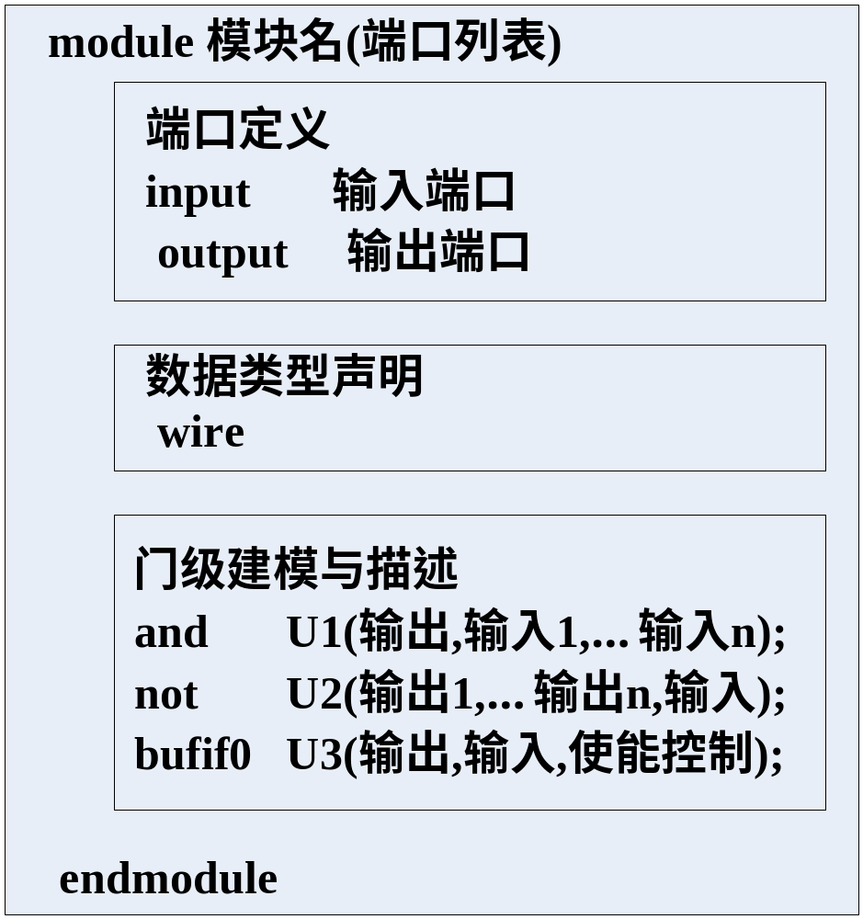
2、结构建模方式
门级描述与结构建模的模型 ：

Slide 78
3、数据流建模方式
数据流建模：是通过信号变量之间的逻辑关系，采用连续赋值语句（assign）来描述逻辑电路的功能。
  实际上，数据流描述就是将传统意义上的逻辑表达式，用Verilog HDL的assign语句来表达。
逻辑综合 ：借助于计算机辅助设计工具，自动将电路的数据流设计直接转换为门级结构 。
数据流建模方式已经成为主流的设计方法 。

Slide 79
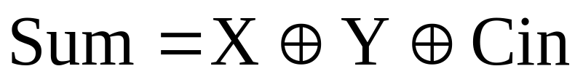
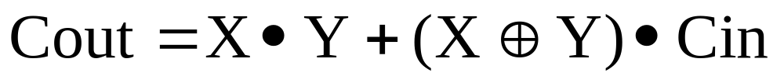
3、数据流建模方式
【例3.5】使用数据流建模方式，描述1位全加器模块Full_Adder。
module Full_Adder (Sum, Cout, X, Y, Cin);
  output Sum, Cout;
  input X, Y, Cin;
  assign Sum = X ^ Y ^ Cin;
  assign Cout = ( X & Y ) | ((X ^ Y) & Cin);
endmodule

Slide 80
3、数据流建模方式
连续赋值语句assign
  用来驱动wire型变量，因其不具备数据保持能力，只有被连续驱动后，才能取得确定值。
  若一个wire型信号变量没有得到任何持续驱动，它的取值将是不确定的“x”。
连续赋值语句格式如下：
  assign #延时量 wire型变量名 = 赋值表达式;
    只要右边赋值表达式中使用的操作数发生变化，就重新计算表达式的值，新结果在指定的时延后赋值给左边的wire型变量。
    时延：定义了右边表达式操作数变化与赋值给左边表达式之间的延迟时间。如果没有定义时延值，缺省时延为0，即立即赋值。

Slide 81
3、数据流建模方式
连续赋值语句assign
  赋值目标：必须为线网型变量，不能是寄存器型变量 ；
  连续赋值语句是并发执行的，也就是说各语句的执行顺序与其在描述中出现的顺序无关。
  体现了组合逻辑电路的特征：任何输入发生变化，输出立即随之而变。
  多用来描述组合理辑电路。

Slide 82
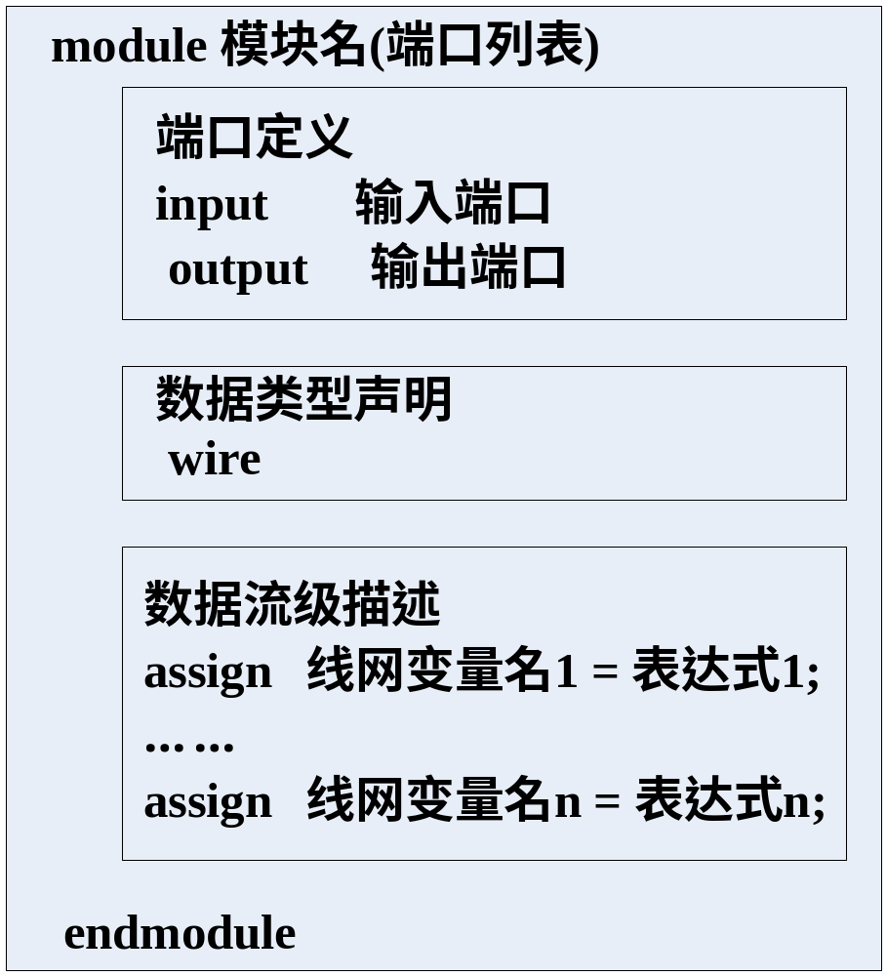
3、数据流建模方式
数据流描述与建模的模型

Slide 83
4、行为建模方式
行为描述：关注逻辑电路的外部行为、输入输出变量的因果关系，而不关心电路的内部结构。
行为级建模是从算法的角度，即从电路外部行为的角度对其进行描述。
行为描述关心电路在何种输入下，产生何种输出，而不关心电路具体的实现。
行为级建模是最高的抽象层次，在这个层次上设计数字电路更类似于使用C语言编程。
行为级建模语法结构：always、initial、if-else、case 语句等

Slide 84
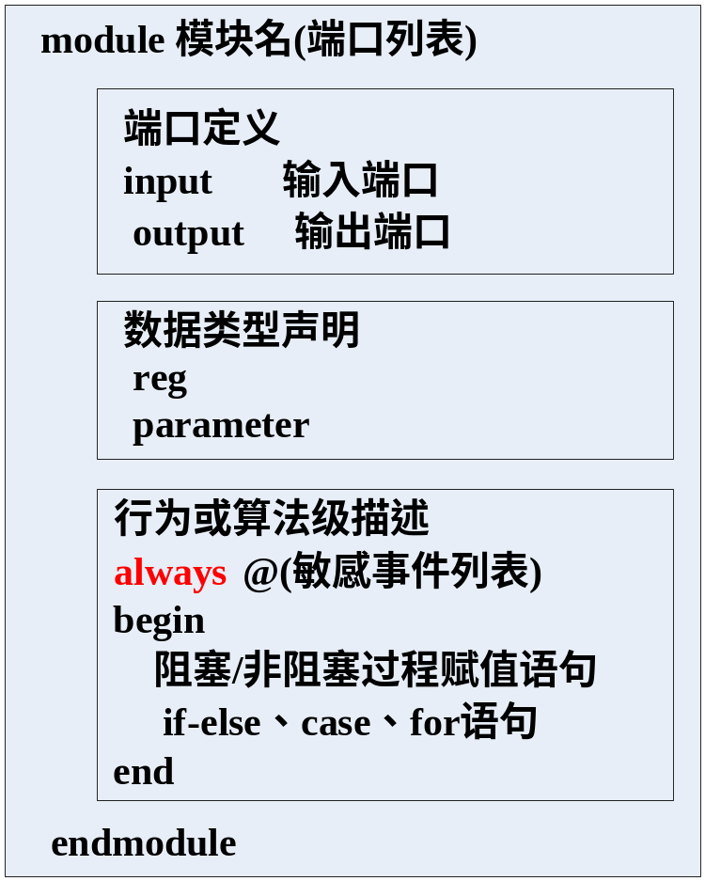
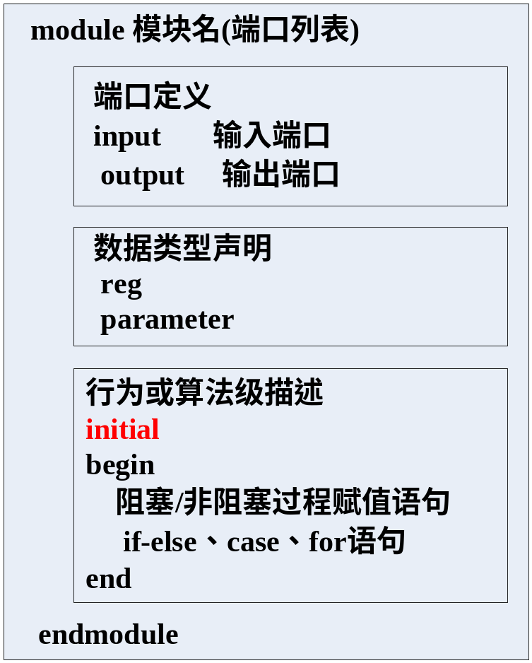
4、行为建模方式
可综合的行为描述模型
不可综合的行为描述模型

Slide 85
4、行为建模方式
Verilog中的行为描述有两种结构化的过程语句：
  always语句：该语句总是循环执行，可以被逻辑综合工具接受，综合为门级描述；
  initial语句：该语句只执行一次，不能被逻辑综合工具接受，用于初始化变量的值。
只有寄存器类型数据能够在这两种语句中被赋值，且寄存器类型数据在被赋新值前保持原有值不变；
所有的initial语句和always语句在0时刻并发执行。

Slide 86
4、行为建模方式
（1）initial语句
（2）always语句
（3）过程赋值语句
（4）if-else语句
（5）case语句
（6）循环语句
  forever循环
  repeat循环
  while循环
  for循环

Slide 87
4、行为建模方式
（1）initial语句：只执行一次，不能被逻辑综合工具接受，用于初始化变量的值，常用于仿真。
module ini_demo;
  reg a,b,m,n,k
  Initial k = 1’b0;
  initial
    begin
    #5 a = 1’b1;
    #20 b = 1’b0;
    end;
  initial
  begin
  #10 m = 1’b1;
  #25 n = 1’b0;
  end;
  Initial #50 $finish;
endmodule
各条语句的执行顺序：
时间 所执行的语句
0 k = 1’b0;
5 a = 1’b1;
10 m = 1’b1;
25 b = 1’b0;
35 n = 1’b0;
50 $finish;

Slide 88
4、行为建模方式
（2）always结构语句 ：
  一个程序中可以有多个always语句，每个always语句内的所有行为语句构成了always语句块；
  所有的always块在仿真0时刻开始顺序执行其中的行为语句；
  always语句不断地重复运行，即最后一条always块语句执行完后，又开始执行always块的第一条指令。
  敏感事件列表：敏感事件列表中的事件一旦发生变化，就执行一次always语句块。

Slide 89
4、行为建模方式
（2）always结构语句 ：
  always语句格式如下：
    always @(敏感事件列表) 语句; //always语句块只有单条语句
    always @(敏感事件列表) //有多条语句
    begin
    语句;
    ……
    end

Slide 90
4、行为建模方式
（2）always结构语句 ：
  敏感事件列表：是激活always语句执行的条件
    单个事件或多个事件，多个事件之间用“or”关键字或者“,”连接；
    电平触发或者边沿触发，电平触发的always块常用于描述组合逻辑的行为，而边沿触发的always块常用于描述时序行为；
    上升沿触发的信号前加关键字posedge，下降沿触发的信号前加关键字negedge；
    @*或者@(*)：表示对always语句块中的所有输入变量的变化是敏感的。

Slide 91
4、行为建模方式
（2）always结构语句 ：
  用always语句描述组合逻辑和时序逻辑电路区别：
 | 组合逻辑电路 | 时序逻辑电路
敏感事件列表 | 不应包含posedge和negedge关键字 | 用posedge和negedge关键字描述同步信号的有效跳变沿
 | 应包含所有输入信号 | 不一定要包含所有输入信号
所有被赋值的信号 | 声明为reg型 | 声明为reg型
所有的赋值语句 | 一律采用阻塞赋值语句 | 一律采用非阻塞赋值语句

Slide 92
4、行为建模方式
（2）always结构语句 ：
  举例：组合逻辑电路
module First_M (A, B, C, D, E, F );
  input A, B, C, D, E;
  output reg F; //有赋值的输出变量必须是reg型
  always @( A or B or C or D or E)
  //等价于always @( A, B, C, D, E)，也等价于always @(*)
  F = ~ (( A & B &C) | ( D &E )); //逻辑功能描述
endmodule

Slide 93
4、行为建模方式
（2）always结构语句 ：
  举例：时序逻辑电路
module UP_DFF (
  Input CLK,
  input CLR,
  input D,
  output reg Q);
  always @( negedge CLR or posedge CLK)
  begin
    if (!CLR) Q <= 1’b0; //异步清零
    else Q <= D ; //触发
  end
endmodule

Slide 94
4、行为建模方式
（3）过程赋值语句 ：
  用于对寄存器型变量赋值，这些变量在下一次过程赋值之前保持原来的值。
  过程赋值语句分为两类：
    阻塞赋值：串行执行
    变量 = 赋值表达式；
    非阻塞赋值：并行执行
    变量 <= 赋值表达式；
    主要区别：一条阻塞赋值语句执行时，下一条语句被阻塞，即只有当一条语句执行结束，下条语句才能执行；而非阻塞赋值的各条语句是同时执行的。

Slide 95
4、行为建模方式
（3）过程赋值语句 ：
程序1：阻塞赋值
always @(posedge clk)
begin
reg1 = in1;
reg2 = in2 ^ in3;
reg3 = reg1; //reg1的新值
end
程序2：非阻塞赋值
always @(posedge clk)
begin
reg1 <= in1;
reg2 <= in2 ^ in3;
reg3 <= reg1; //reg1的旧值
end

Slide 96
4、行为建模方式
（4）其他语句 ：
  if-else语句和case语句：自学
    注意对于没有完全枚举的情况，需要用else和default给出默认值。
  循环语句：尽量少用，比较耗费资源。

Slide 97
The End!

